Slide 1
Тема: Современные образовательные потребности государственных и муниципальных служащих
Фоменко Андрей Владимирович
Координационный Совет представительных органов муниципальных образований Мурманской области
7 ноября 2019

Slide 2
Современное профессиональное образование:
1. Профессионально-технические навыки
2. Профессионально-гуманитарные навыки
Координационный Совет представительных органов муниципальных образований Мурманской области
7 ноября 2019

Slide 3
Современное ценности
индивидуальные
и
личностные
Координационный Совет представительных органов муниципальных образований Мурманской области
7 ноября 2019

Slide 4
Коммуникативно-социальные навыки - способ выражения (доставки)
для профессионально-технических и профессионально-гуманитарных навыков
Координационный Совет представительных органов муниципальных образований Мурманской области
7 ноября 2019

Slide 5
Мастер-классы (2018÷2019г.г)
1. Целеустремленность
2. Управление временем
3. Эмоциональный интеллект
4. Коммуникабельность
5. Стрессоустойчивость
6. Креативность
7. Работа в команде
8. Лидерство
9. Разрешение конфликтов
10. Самопрезентация
Координационный Совет представительных органов муниципальных образований Мурманской области
6 ноября 2019

Slide 6
Чем выше мы взбираемся по карьерной лестнице,
тем чаще на первую роль выходят коммуникативно-социальные навыки!
Координационный Совет представительных органов муниципальных образований Мурманской области
7 ноября 2019

Slide 7
Выводы:
Создание учебных, специализированных
продуктов.
2. Разработка тренинговых обучающих
курсов и программ.
3. Внедрение медиативных служб.
4. Проведение воркшопов и др.
Координационный Совет представительных органов муниципальных образований Мурманской области
7 ноября 2019

Slide 8
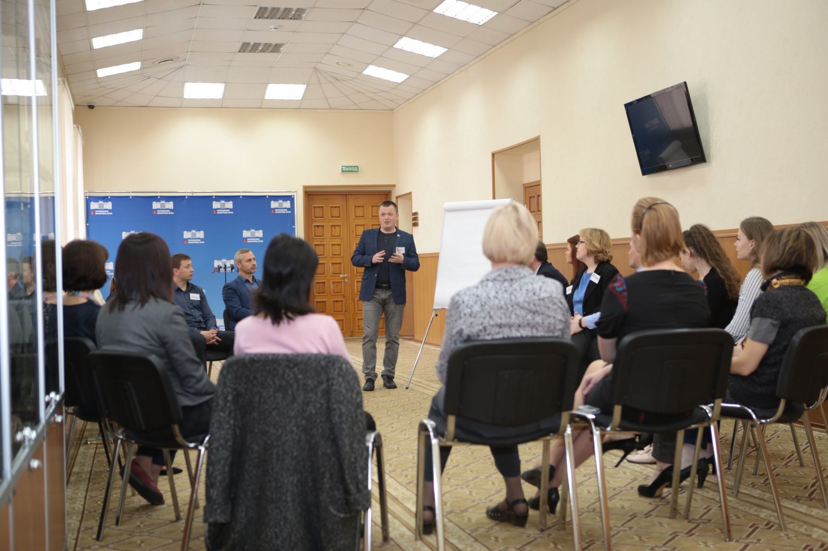
Спасибо за внимание!
Координационный Совет представительных органов муниципальных образований Мурманской области
7 ноября 2019

